Slide 1
Конструктивные и строительные системы

Slide 2
Учебные вопросы.
1.Конструктивные системы.
2.Строительные системы.
3.Объемно-планировочные схемы зданий.
4. Функциональные схемы.

Slide 3
УЧЕБНЫЕ ЦЕЛИ:
После изучения темы занятия курсанты должны:
знать: основы проектирования зданий и сооружений. Конструктивные системы. Строительные системы. Объемно-планировочные решения зданий. Функциональные основы проектирования и функциональные схемы.
уметь: Разрабатывать конструктивные решения простейших зданий.
владеть: Навыками конструирования простейших зданий в целом и навыками конструирования ограждающих конструкций.

Slide 4
1. Конструктивные системы .
Конструктивная система представляет собой взаимосвязанную совокупность вертикальных и горизонтальных несущих конструкций здания, которые совместно обеспечивают его прочность, жесткость и устойчивость.
Горизонтальные конструкции - перекрытия и покрытия здания воспринимают приходящиеся на них вертикальные и горизонтальные нагрузки и воздействия, передавая их поэтажно на вертикальные несущие конструкции. Горизонтальные несущие конструкции представляют собой железобетонный диск (сборный, монолитный или сборно-монолитный).
Вертикальные несущие конструкции разнообразны.
Различают: стержневые (стойки каркаса),
плоскостные (стены, диафрагмы),
внутренние объемно-пространственные стержни полого сечения на высоту здания (стволы жесткости),
объемно-пространственные наружные конструкции на высоту здания в виде тонкостенной оболочки замкнутого сечения. Соответственно примененному виду вертикальных несущих конструкций различают пять основных конструктивных систем - каркасную (рамную), стеновую (бескаркасную), ствольную , оболочковую, объемно-блочную.

Slide 5
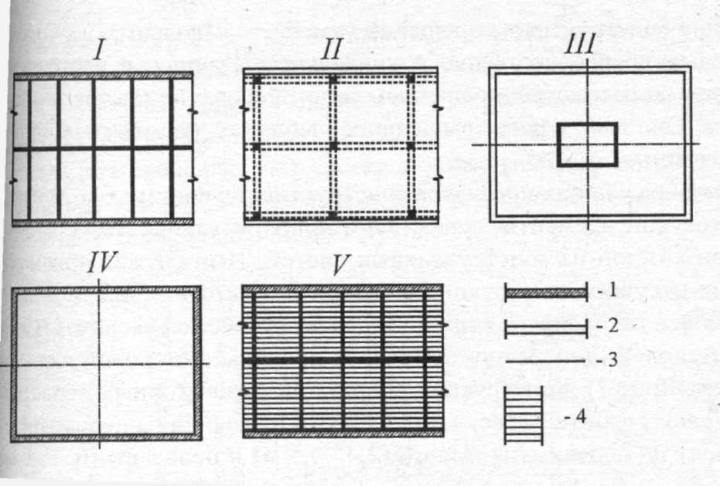
. Основные конструктивные системы граж­данских зданий: I - стеновая;
II - каркасная; III -ствольная; IV - оболочковая; V - объемно - блочная,
1 - несущая наружная стена, 2 - то же, ненесущая,
3 - внутренняя несущая стена 4 - несущий объемный блок

Slide 6
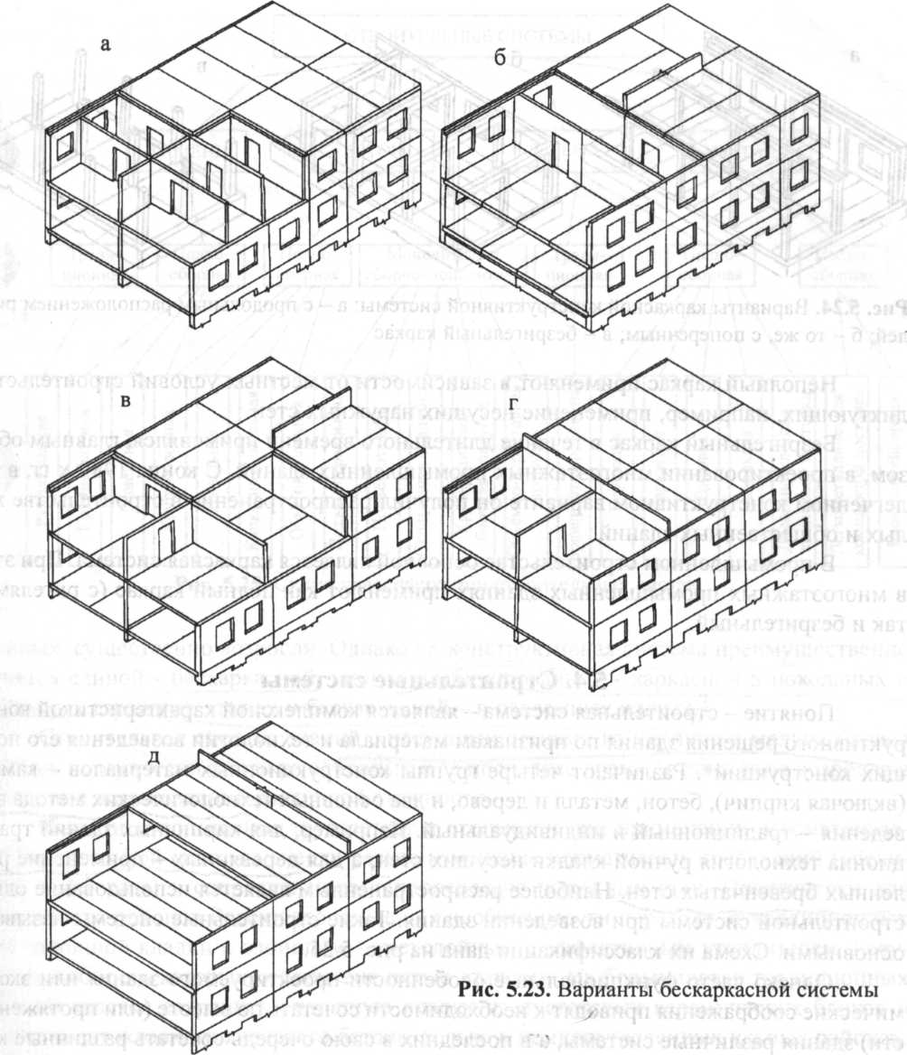
Рис.2 Стеновая (бескаркасная) конструктивная схема.
а) перекрестно-стеновая с малым шагом. б) поперечно-стеновая со смешанным шагом .в) поперечно-стеновая с широким шагом .г) продольно-стеновая с широким шагом .д) продольно стеновая с диафрагмой жесткости

Slide 7
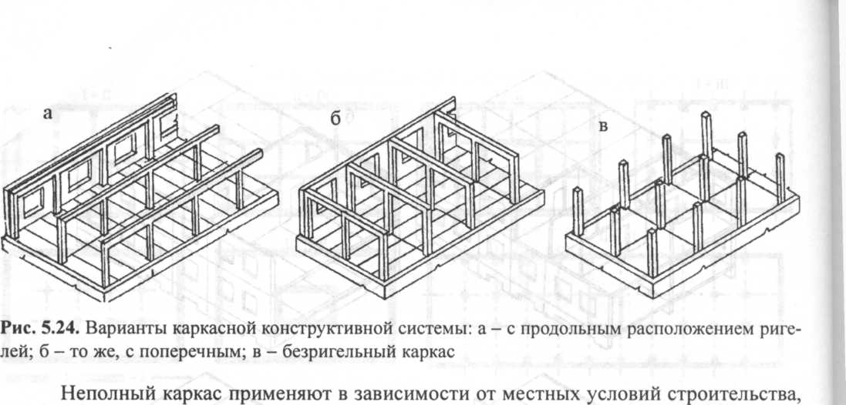
Рис.3 Каркасная система.
а) продольным расположе­нием ригелей
б) поперечным, расположе­нием ригелей.
в) безригельным каркасом

Slide 8
Области применения основных и комбинированных систем.
Бескаркасная система является основной в массовом жилищном строительстве домов различной этажности,
Каркасная и каркасно-диафрагмовая - в строительстве жилых и массовых общественных зданий,
Ствольную, ствольно - стеновую, каркасно-ствольную применяют для жилых и общественных зданий высотой более 20 этажей.
Оболочковую, ствольно -оболочковую, - для многофункциональных зданий выше 40 этажей. Конструкции применяют преимущественно в уникальных высотных зданиях.

Slide 9
Основная область применения каркасных систем - проектирование общественных и промышленных зданий.
При выборе варианта конструктивной системы каркасных зданий учитывают объемно-планировочные требования: ригели каркаса не должны пересекать плоскость потолков помещений, а проходить по их границам и т.п
Каркас с поперечным расположением ригелей применяют преимущественно в зданиях с регулярной планировочной структурой (гостиниц, общежития, пансионаты и т.п.), совмещая шаг поперечных перегородок с шагом ригелей.

Slide 10
Каркас с продольным расположением ригелей применяют, проектируя общественные здания. сложной планировочной структуры (школы, лечебно-профилактические учреждения и др
Безригельный каркас в течение длительного времени применялся, главным образом, в проектировании многоэтажных промышленных зданий. С конца 1980-х гг. в облегченном конструктивном варианте он получил распространение в строительстве жилых и общественных зданий.
Объемно-блочная конструктивная система
Система и конструкции бетонных объемных блоков (несущих и ненесущих) были разработаны и внедрены в конце 1950-х гг экспериментальное строительство в СССР. Объемно-блочные здания возводят из крупных объемно-пространственных бетонных элементов весом до 25 т, заключающих в себе жилую комнату или другой фрагмент здания. Объемные блок устанавливают друг на друга как правило «столбами» -без перевязки швов

Slide 11
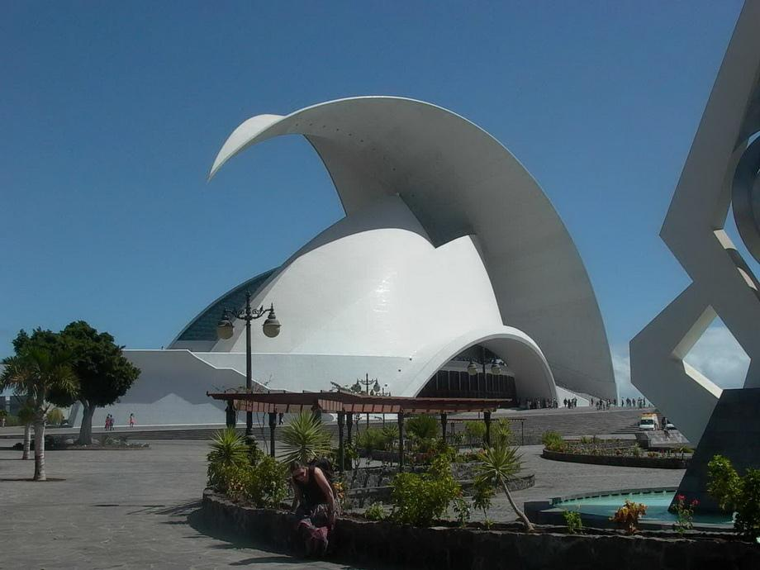

Slide 12

Главной достопримечательностью Австралии считается оперный театр

Slide 13
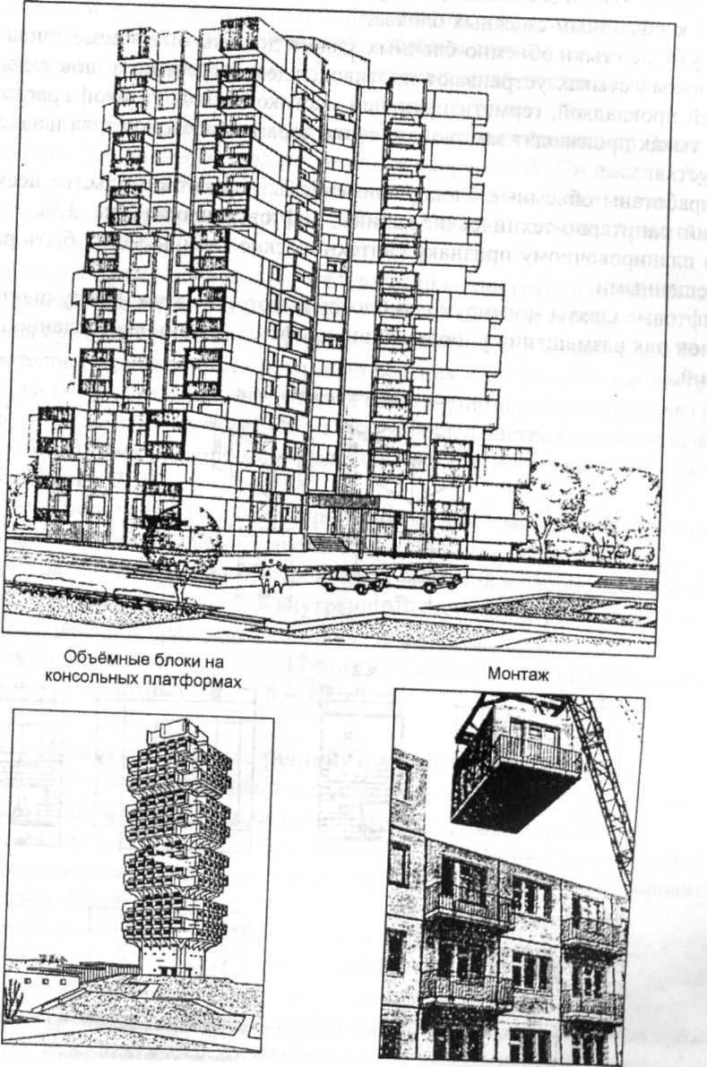

Slide 14
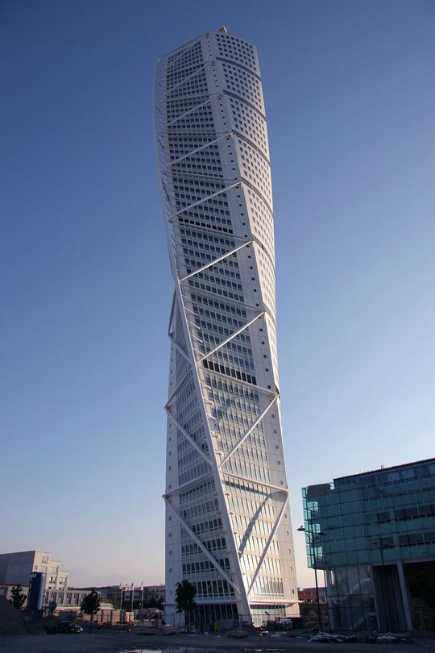
Небоскрёб в Мальмё, Швеция

Slide 15
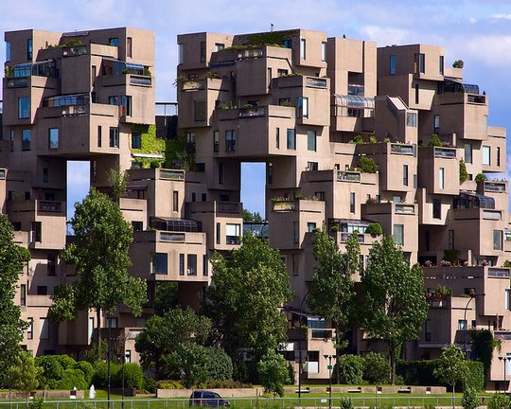

Slide 16
2. Строительные системы
Понятие -строительная система- является характеристикой конструктивного решения здания по признакам материала и технологии возведения его несущих конструкций. Различают четыре группы конструкционных материалов - камень (включая кирпич), бетон, металл и дерево, и три основных технологических метода возведения - традиционный , полносборный и монолитный.

Slide 17
Например, для кирпичных зданий традиционна технология ручной кладки несущих стен, а для деревянных - применение рубленных бревенчатых стен. Наиболее распространенным является использование одной строительной системы при возведении здания. Такие строительные системы называют основными. Схема их классификации дана на рис.1
Полносборные здания из бетона возводят в крупноблочной, панельной, каркасно- панельной и объемно-блочной системах. Полносборные каменные системы со стенами из заранее отформованных кирпичных (керамических, каменных) блоков или панелей, изобретены и широко применялись в б. СССР в 50-е - 60-е гг., но затем постепенно ушли из практики. С 1990-высокий энергоэкономический эффект и индустриальность слоистых кирпичных панелей стимулировали рост их производства в США и Канаде.

Slide 18
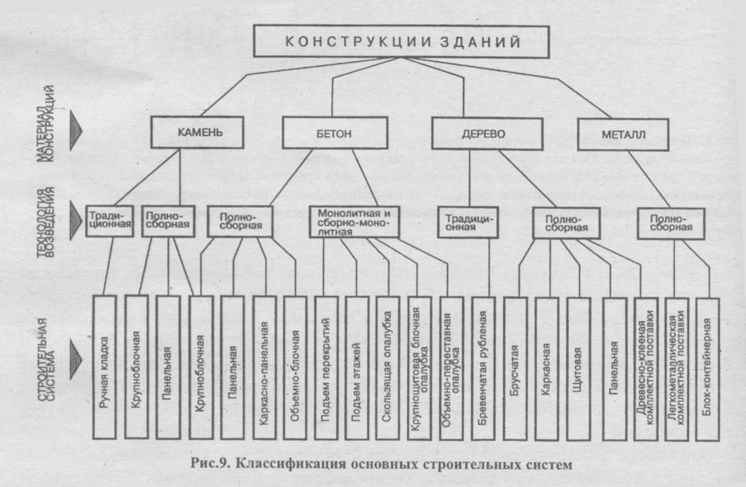

Slide 19
.Монолитная и сборно-монолитная строительные системы.
Эти системы применяют преимущественно при возведении жилых зданий средней и повышенной этажности со стеновой или каркасно-стеновой конструктивными системами. В 1970-х гг. проведены работы по созданию индустриальных опалубок, освоению технологии, возведению домов - представителей и всесторонней проверке эксплуатационных качеств таких зданий в отечественных природно-климатических условия: С 1980-х гг. монолитное домостроение составляет существенную и интенсивно развиваюшуюся отрасль жилищного строительства. С 1990-х гг. монолитное домостроение России получает дополнительный стимул к развитию в связи с активизацией деятельности совместных и зарубежных фирм, импортирующих разнообразное технологическое оборудование, что обеспечивает широкий диапазон технических решений и отбор наиболее совершенных
.

Slide 20
Строительные системы зданий с несущими и ограждающими металлическими конструкциями получили распространение в малоэтажном строительстве легких- металлических производственных, а затем и общественных зданий комплектной поставки и в мобильных одноэтажных зданиях из блок- контейнеров различного типа.
Система легко-металлических зданий получила распространение в строительстве одно-, двухэтажных зданий микрорайонного и районного значения. Наиболее шире она внедряется в строительство предприятий торговли, общественного транспорта, cистемы питания и досуга., в 1990-е возник определенный «строительный бум» в возведении наиболее легких типов таких зданий (преимущественно торговых и складских) с широким участием отечественных, совместных и зарубежных фирм..

Slide 21
3. Объемно-планировочная схема зданий
Объемно-планировочной схемой здания называют тип объединения рабочих обслуживающих, вспомогательных и коммуникационных помещений в единую композицию.
По признаку расположения и взаимосвязи помещений различают следующие типы объемно-планировочных схем зданий:
1 – анфиладную 2- коридорная
3- Галерейная 4- секционную
5. зальную, 6-комбинированную
7-атриумную

Slide 22
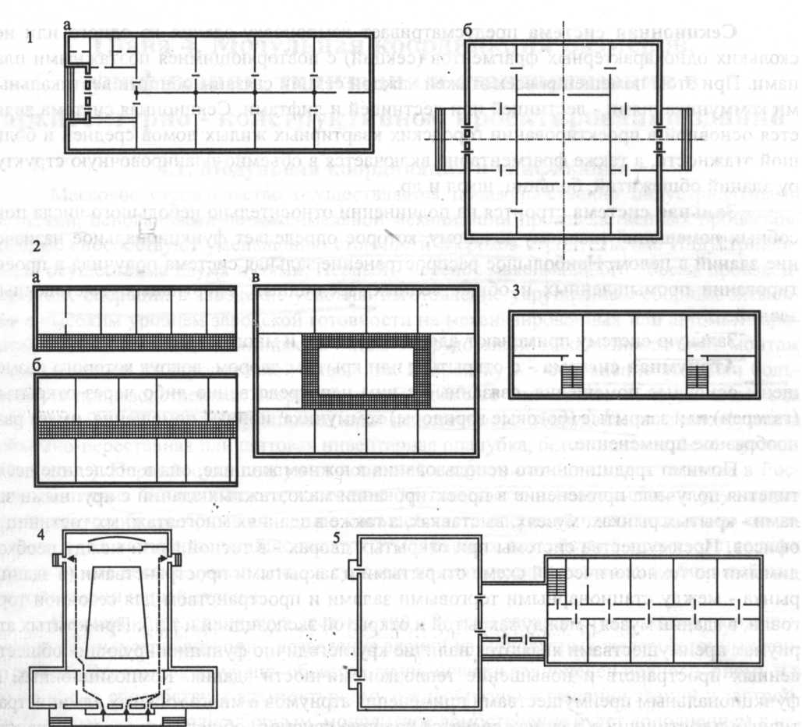
Анфиладная система
предусматривает непосредственный переход из одного помещения в другое через проемы в их стенах или перегородках. Поскольку основные помещения при анфиладной схеме являются проходными, она полностью применяется в ограниченном числе типов зданий преимущественно экспозиционного характера (музеи, выставки). Чаще ее применяют частично в отдельных элементах здания, например, между парадными помещениями особняка (коттеджа) или между помещениями одной воспитательной группы детского сада

Slide 23
Система с горизонтальными коммуникациями коридорная
предусматривает связи между основными помещениями через коммуникационные коридоры. Основные помещения по отношению к горизонтальной коммуникации могут располагаться с одной или двух сторон. Планировочная компактность и экономичность проектного решения здания в наибольшей степени достигается при схемах с кольцевыми коридорами. Система планировки с горизонтальными коммуникационными помещениями широко применяется в проектировании гражданских зданий самого различного назначения - общежитий, гостиниц, школ, больниц, административных зданий и т.п.

Slide 24
Система с горизонтальными коммуникациями галерейная
предусматривает связи между основными помещениями через коммуникационные галереи .открытые с одной стороны.

Slide 25
Секционная система
предусматривает компоновку здания из одного или нескольких фрагментов (секций) с повторяющимися поэтажными планами. При этом помещения всех этажей каждой секции связаны общими вертикальными коммуникациями - лестницей или лестницей и лифтами. Секционная система является основной в проектировании городских квартирных жилых домов средней и большой этажности.

Slide 26
Зальная система
Зальная система строится на подчинении относительно небольшого числа под­собных помещений главному зальному, которое определяет функциональное назначе­ние зданий в целом. Наибольшее распространение зальная система получила в проектировании промышленных и общественных, зрелищных, спортивных, выставочных зданий . Зальную систему применяют для зданий одно- и многозальной структуры.

Slide 27
Комбинированная (смешанная) система
Комбинированная (смешанная) система, сочетающая в себе элементы различных систем, применяется преимущественно в многофункциональных зданиях. Так, например, в молодежном клубе зальная система зрелищных и спортивных залов сочетается с коридорной планировкой помещений для клубных кабинетов.
.

Slide 28
Атриумная система
Атриумная система - с открытым или крытым двором, вокруг которого размещены основные помещения, связанные с ним непосредственно либо через открытые (галереи) или закрытые (боковые коридоры), коммуникационные помещения, имеет разнообразное применение.
Помимо традиционного использования в южном жилище, она в последние десятилетия получила применение в проектировании малоэтажных зданий с крупными залами крытых рынках, музеях, выставках, а также в зданиях многоэтажных гостиниц и офисов. Преимущества системы при открытых дворах - в тесной связи между необхо­димыми по технологической схеме открытыми и закрытыми пространствами (в здании рынка - между стационарными торговыми залами и пространством для сезонной тор­говли, в здании музея - между закрытой и открытой экспозицией и т.п.). При крытых атриумах преимуществами являются наличие круглогодично функционирующих общественных пространств и повышение теплоэкономичности здания. Композиционным и функциональным преимуществами применения атриумов в многоэтажных административных и гостиничных зданиях является наличие крупного общественного пространства и возможность улучшения инсоляции рабочих помещений

Slide 29
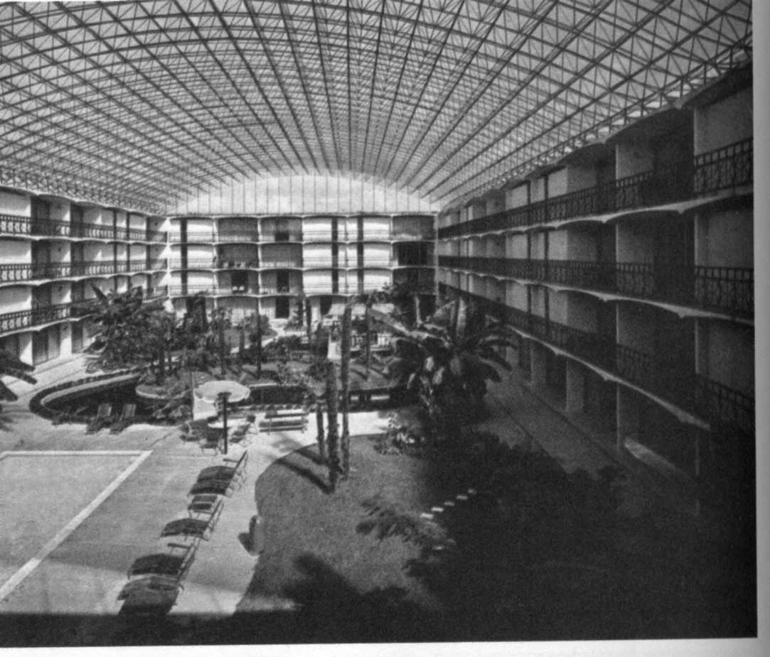
; галерейный дом с садом-атриумом (штат Луизиана, США, архитекторы П. и У. Мутон,

Slide 30
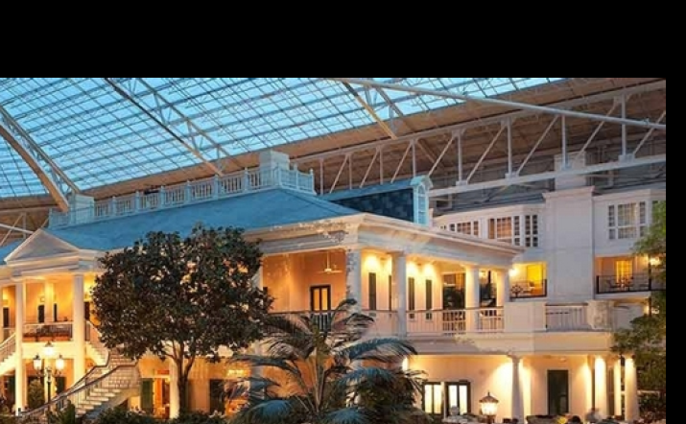
Атриум, принадлежащий сети американских отелей «Gaylord Hotels»

Slide 31
Помимо функционального назначения здания на выбор объемно-планировочного решения и этажности здания большое влияние оказывают условия климата, рельефа, архитектурного окружения. В суровых климатических условиях здания почти неизбежно приобретают компактную форму и замкнутый характер, в то время как в благоприятном климате в зданиях того же назначения возникает другой вариант функциональных связей, предусматривающий тесную связь с природным окружением, и композиция здания теряет компактность.

Slide 32
4.Функциональные схемы
Базой для компоновки объемно-планировочного решения здания служит предварительный анализ его рационального функционирования, выбор соответствующий его назначению объемно-планировочной схемы. Предварительный анализ целесообразной и удобной эксплуатации проектируемого здания осуществляют, строя его функциональную схему. Она предусматривает удобные связи между всеми группами помещений. Функциональную схему разрабатывают графически, при этом отдельные совмещения (или их родственные группы) обозначают прямоугольниками, а необходимые связи между ними - прямыми линиями и стрелками.

Slide 33
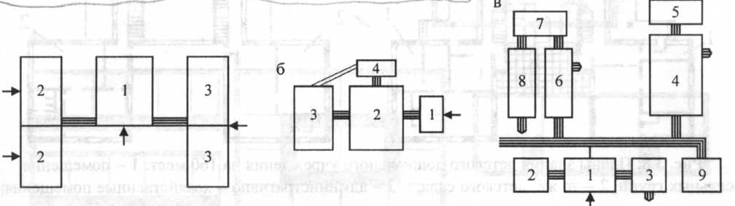
Рис.4 Функциональные схемы детского дошкольного учреждения:
а - обобщенная схема здания: 1 - административно - хозяйственный блок; 2 - группа яслей; 3 - группа сада;
б - схема группы: 1 - раздевальная; 2 - групповая; 3 - спальня - веранда; 4 - туалетная;
в - схема административно-хозяйственного блока:
1 - вестибюль; 2 - кабинет заведующего; 3 - медицинская комната; 4 - кухня; 5 - кладовая; 6 - стиральная; 7 - гладильная; 8 - бельевая; 9 - подсобное

Slide 34
Компоновка функциональных схем служит исходным материалом для выбора этажности здания и его планировочной схемы. Для ряда зданий выбор этажности предопределен их назначением. Так, например, детский сад - ясли проектируют малоэтажным, чтобы упростить связь детей с природным окружением. Малая этажность функционально обусловлена также для зрелищных и демонстрационных спортивных залов, так как способствует быстроте и безопасности входа и эвакуации многочисленных зрителей.Однако для значительного числа типов зданий функциональное назначение не предопределяет этажности - его требования с равным успехом удовлетворяются при различной этажности. К таким зданиям относятся гостиницы, административные здания, больницы, жилые дома, общежития и др. Выбор этажности в таких случаях осуществляют с учетом композиционных, градостроительных и экономических требований. Высота проектируемых зданий должна находиться в гармоничной взаимосвязи с этажностью застройки района и не вызывать дополнительного удорожания строительства

Slide 35
ЛИТЕРАТУРА
Основная:
1. Архитектура Т.Г Маклакова .С.М Нанасова. АСВ .Москва. 2004.стр 68-72
2.Архитектурные конструкции. Ф.А. Благовещенский. Москва Архитектура –С 2007. Стр17-24
Дополнительная:
3..Архитектура гражданских и промышленных зданий. Гражданские здания. А.В.Захаров. - М.: Стройиздат, 1993

